Slide 1
CC3M: Bilancio 2025
Notte Europea della Ricerca
Vincenzo Caracciolo
INFN Sezione di Roma Tor Vergata

Slide 2

 | Nome Progetto | Categoria | Rivolto a |  | Key words
1 | Art & Science | Progetti Scuole | Studenti |  | Arte & scienza
2 | Asimov | Scuole | Studenti |  | Libri & scienza
3 | Dark | Scuole | Studenti |  | Materia oscura
4 | Master Class | Scuole | Studenti |  | Multidisciplinare
5 | Radiolab | Scuole | Studenti |  | Radon, radioattività
6 | OCRA | Scuole | Studenti |  | Raggi cosmici
7 | HOPE |  |  |  | Fisica e Tecnologia
8 | Lab2go | Scuole |  |  | Laboratori di fisica di base
9 | INFN Kids |  | Elementari |  | Fisica di base
 |  |  |  |  | TIPO di SCUOLA
10 | Aggiornamenti | Formazione | Docenti |  | Secondaria I grado
11 | PID |  | Docenti
 |  |  |  |  | Secondaria II grado
12 | Inspyre |  | Studenti
13 | Stage
14 | Festival Genova | Festival e Fiere | Pubblico |  | Unico Progetto Festival
15 | Play Modena
16 | Salone del libro Torino
17 | Pint of Science
18 | Camogli
19 | Fiera Didacta |  | Docenti
20 | Scienza x Tutti | Portale WEB | Pubblico
21 | HEPSCAPE | Escape Room | Pubblico
Elenco dei progetti CC3M

Slide 3
Resoconto dalla riunione di bilancio 2025
Festival in un’unica sigla
Siti WEB centralizzati
Centralizzato l'acquisto di gadget e premi
Concentrato tutti le «school» nell'INFN Summer Camp (tranne quelli con fondi esterni)
Assegnato per la prima volta dei fondi di dotazione (minimi)
Ribadito che i progetti nazionali non chiederanno supporto alle strutture tranne che in casi "speciali"
Definito una serie di norme per le future richieste.

Slide 4
Resoconto dalla riunione di bilancio 2025
Approvati 3 nuovi progetti pilota: HOPE, Teatro e Stage (formazione studenti).
I progetti "grandi" sono tutti stati finanziati con poco meno di 20 keuro con Radiolab che ha toccato quota 21.5 keuro.
Non sono stati finanziate le richieste di pranzi per i partecipanti perché sono una spesa che non rientra nelle linee guida della commissione. La commissione suggerisce di spostare tali richieste sui Dipartimenti, PLS e gli esperimenti.
A breve una call per progetti su Calcolo ed ET.
Workshop febbraio 2025

Slide 5
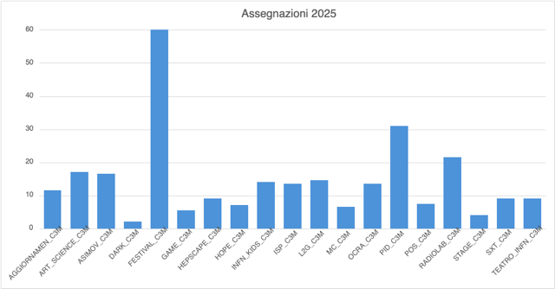
Resoconto dalla riunione di bilancio 2025
INFN Roma Tor Vergata

Slide 6
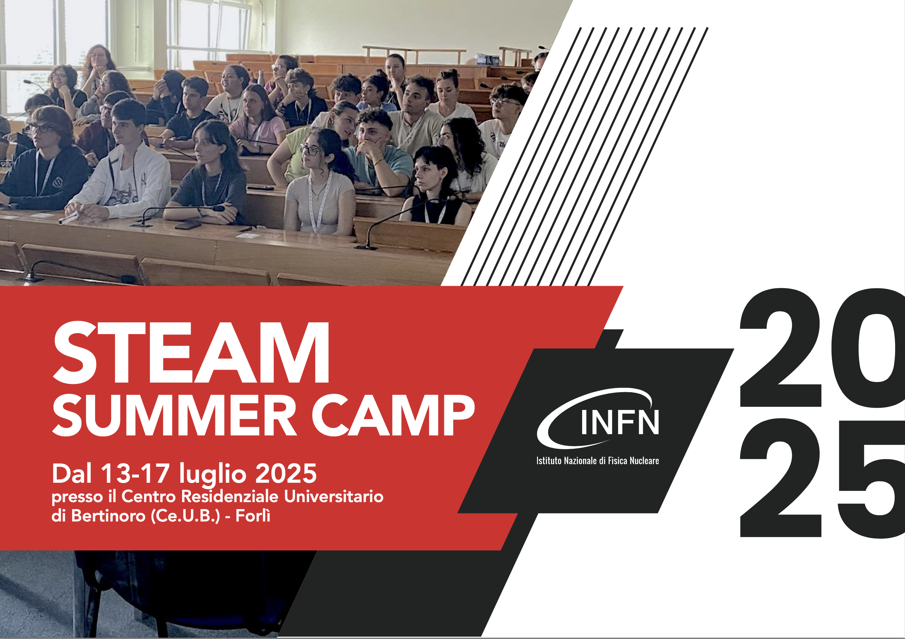
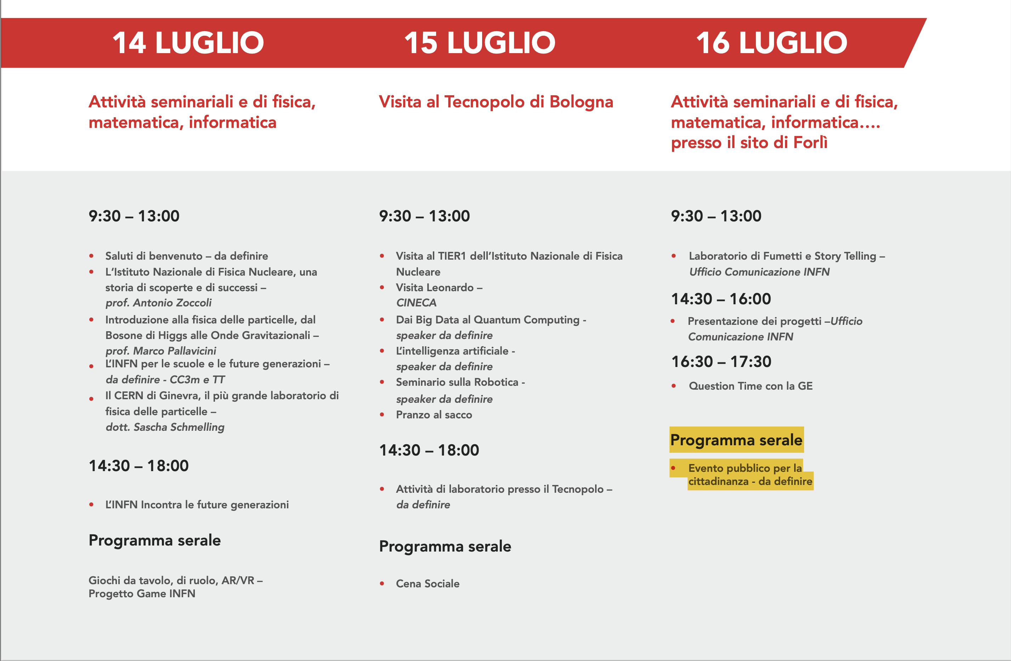
- 100 studenti
20 docenti
Forlì
13-17 Luglio 2025

Slide 7
IN PROGRAMA
Workshop Public Engagement INFN
26 febbraio 2025 presso i laboratori di Frascati
Giunta Esecutiva
Direttori di tutte le strutture
Referenti della CC3M
Ufficio Comunicazione
Riflessione e strategie per valutare/migliorare l’impatto e la sua efficacia sulla società

Slide 8

Tutor
cc3m-roma-tor-vergata@lists.infn.it

Slide 9
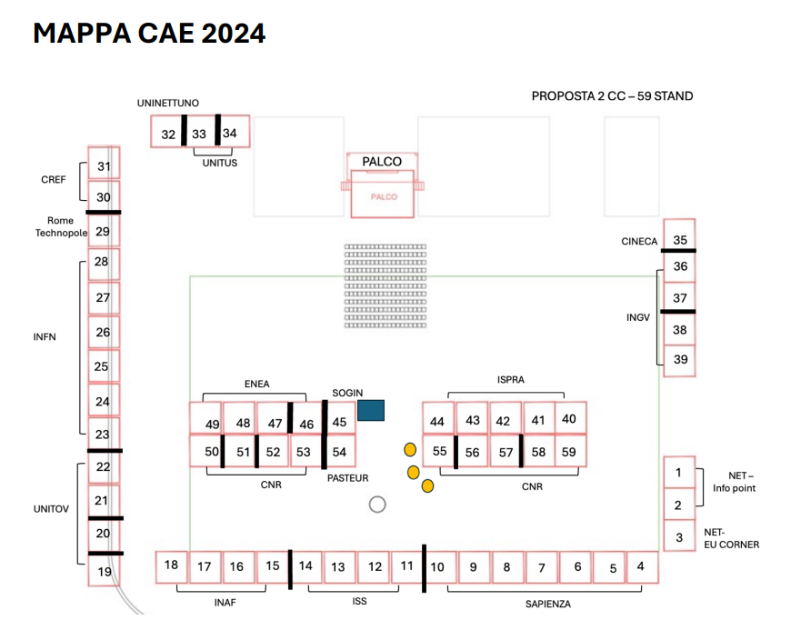
INFN Roma Tor Vergata

Slide 10
